Slide 1

Стратегически подход към развитието на гражданското общество: примерът на Естония
Марис Йогева
Изпълнителен директор
Мрежа на естонските организации с нестопанска цел
Notes:
Стр

Slide 2
Гражданското общество в Естония
Засилване на устойчивостта - индекс на USAID
Устойчивостта на гражданския сектор се засилва чрез практики/политики в тази област. Местната общност на организациите на гражданското общество показват ангажираност за осъществяване на реформите и развитие на професионализма в тази сфера.
+ законова уредба, инфраструктура
- Финансова устойчивост, предоставяне на услуги, капацитет на организациите
Цифрите:
30 000 сдружения и фондации
31% от населението полага доброволчески труд
17,3 млн. евро дарения
Струва си да споменем:
  - Нека да го направим!
  - Асамблея на хората

Slide 3
Концепция за развитие на гражданското общество
Инициативата е на гражданското общество
Одобрена от Парламента през 2002 г.
Цели и принципи на държавата за сътрудничество с оглед на развитието на гражданското общество
Изпълнение: съвместен комитет; планове за действие; обществени изслушвания
Национална стратегия (план за развитие) за гражданското общество за 4-годишен период
Резултати: NFCS, насочване на вниманието към гражданското образование, доброволчество, насоки за финансиране от държавния бюджет; добри практики за включване и участие и др.

Slide 4
Възможности за избор
Централизирано лидерство | Децентрализирано лидерство
Инициативи отдолу-нагоре | Силно лидерство от правителството
Участие и сътрудничество по хоризонтала | Участие и сътрудничество по вертикала
Гражданското общество като партньор | Гражданското общество като пазач

Slide 5
Извлечени поуки
Партньорите не са равни
Какви са ролите и отговорностите :
  - правителство: улеснява или ръководи процеса
  - гражданско общество: партньор или бенефициент с равни отговорности?
От добри практики към промяна в културата
Как да се постигне баланс?
Има ли основания за преразглеждане на концепцията?

Slide 6
Разглеждани въпроси
Инфраструктура
Финансиране от държавата
Включване и участие
Гражданско образование
Дарения
Доброволчество

Slide 7
Финансова устойчивост
Финансов капацитет на организациите
Законова уредба, която да позволява доходоносна дейност, както и умения и структури на организациите на гражданското общество за тази цел
Дарения
Групово финансиране (краудфъндинг) и членски такси
Подкрепа от публичните бюджети (държавен, честен)
Косвена подкрепа
Въпроси на LTA

Slide 8
State of Global Civil Society, Center for Civil Society Studies, Johns Hopkins University, 2013

Slide 9
Няма статистически данни, няма прозрачност, множество различни схеми за финансиране
Никой не е доволен, въпреки че цифрите не са лоши
ЯСНИ ПРИНЦИПИ
Не се използват принципи
МОНИТОРИНГ, ПРЕГЛЕД НА ПРАКТИКИТЕ, КАПАЦИТЕТ НА ФИНАНСИРАЩИЯ СУБЕКТ
ПРЕГЛЕД НА АНАЛИЗИТЕ НА ИЗПОЛЗВАНИТЕ И ВЪЗМОЖНИТЕ СХЕМИ ЗА ФИНАНСИРАНЕ

Slide 10
Принципи
Подкрепата и използването на средствата да са прозрачни
Равен достъп до финансиране
Обществени интерес и синхронизиране със стратегическите цели на правителствено и местно равнище
Има резултати, въздействие от финансирането
Финансирането подкрепя изграждането на капацитет
Бенефициентите и целевите групи участват в определянето на схемите

Slide 11
Различни видове финансиране
ФИНАНСИРАНЕ НА ПРОЕКТИ | проект, дейности | еднократна идея, която има значение открити покани
ОСНОВНА ПОДКРЕПА | организация | стратегическо партньорство дългосрочно сътрудничество
ПЛАТЕНИ УСЛУГИ | предоставяне на услуги | критерии за качество услугата има цена обществени поръчки

Slide 12
ПРЕДИЗВИКАТЕЛСТВО 1
Избягване на двойно финансиране
Прозрачност и яснота

Slide 13
ПРЕДИЗВИКАТЕЛСТВО 2
ПОЛИТИЧЕСКИ ПАРИ

Slide 14
ПРЕДИЗВИКАТЕЛСТВО 3
Как да променим традиционните схеми за набиране на средства така, че да има минимални отрицателни странични ефекти?

Slide 15
Какви са действителните нужди в гражданското общество? Кои от тях могат да се удовлетворят чрез финансиране? Може ли да има други видове мерки?
Специален фонд, както и други схеми и възможности за финансиране
Как стои въпросът с НПО, които заемат гранична позиция между областите на политики?

Slide 16
Национална фондация на гражданското общество
ИДЕЯ
ПОЛИТИЧЕСКО ПРИЕМАНЕ
УСТАНОВЯВАНЕ НА ПРОЦЕДУРИ
ОЦЕНКА НА ПЪРВИЯ СТРАТЕГИЧЕСКИ ПЕРИОД
РАЗШИРЯВАНЕ
КОНЦЕПЦИЯ ЗА ФОНДАЦИЯТА

Slide 17
По-малки грантове на повече организации или по-големи грантове на по-малко организации?
Къде трябва да се постави ударението?
Има ли конкретни области, за които в миналото е имало чуждестранна финансова помощ и които сега да се поемат от новия фонд?
Връзки с други области на политика и министерства
Може ли финансирана от държавата фондация да предоставя финансиране за всички проекти на гражданското общество?
Каква мощ има учредителят/държавата?

Slide 18
Какво прави Фондацията толкова специална?
Годишен бюджет: 2,48 млн. евро
Ударение върху изграждането на капацитет и гъвкавост при определяне на приоритетите за тази цел
Приема се по-скоро като организация на гражданското общество, въпреки че юридически е държавна фондация
Представители на гражданското общество в УС
Изграждане на открита стратегия

Slide 19
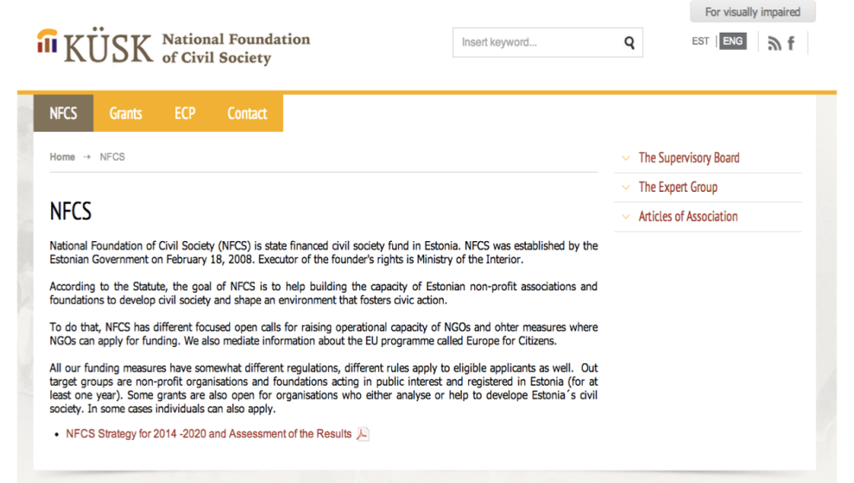

Slide 20
NFCS
Цел 1. Неправителствените организации имат възможности и функционират ефективно.
Цел 2. За развитието на гражданското общество и неправителствените организации се оказва подкрепа, като се осигуряват благоприятна работна среда, която да отговаря на потребностите на целевата група, и дейности за развитие и подкрепа.
Организиране на покани за проектни предложения – грантове за развитие на различни възможности и целенасочена работа за постигане на целите.
Финансиране и организиране на дейности и новаторски решения, насърчаване на развитието на гражданското общество и неправителствените организации.

Slide 21
Пътят напред
Да разберем и да прилагаме следните насоки:
  - основно финансиране
  - многогодишни договори
Услуги!!
Изграждане на капацитет
Нови начини на сътрудничество – колективно въздействие
Поглед към бъдещето – тенденции, за които да сме подготвени
Местно равнище
Структурни фондове и чуждестранна помощ

Slide 22
Данни за контакт
Maris Jõgeva
maris@ngo.ee
skype: marisjogeva
Network of Estonian Nonprofit Organisations
www.ngo.ee
FB: Hea Kodanik

